Slide 1
স্বাগতম

Slide 2

শিক্ষক পরিচিতিঃ
মোঃ আব্দুল মালেক
সহকারী শিক্ষক
হাঁসমারী সরকারি প্রাথমিক বিদ্যালয়
গুরুদাসপুর, নাটোর।

Slide 3
শ্রেণিঃ পঞ্চম
বিষয়ঃ বাংলাদেশ ও বিশ্বপরিচয়
অধ্যায়ঃ ৩

Slide 4
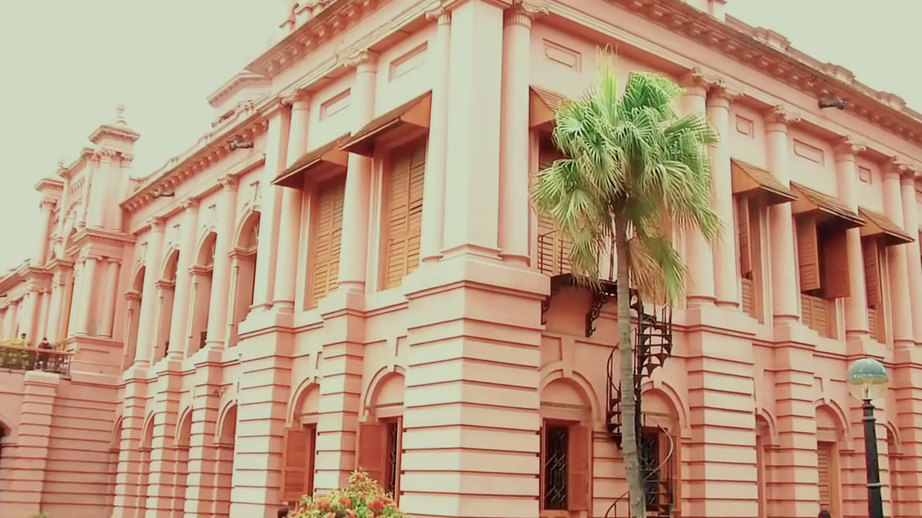
এসো আমরা একটি ভিডিও দেখি

Slide 5
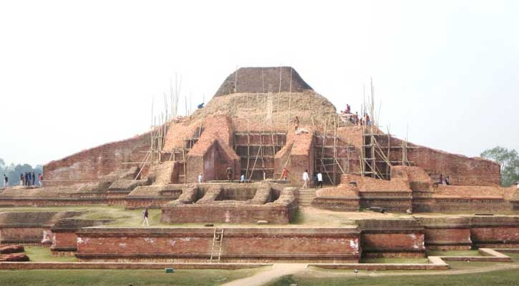
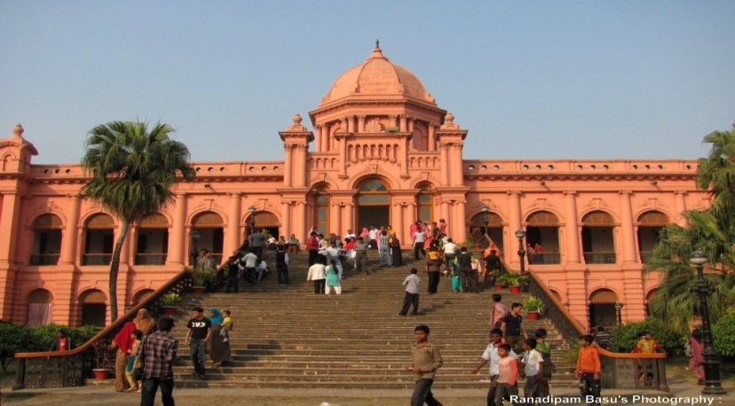
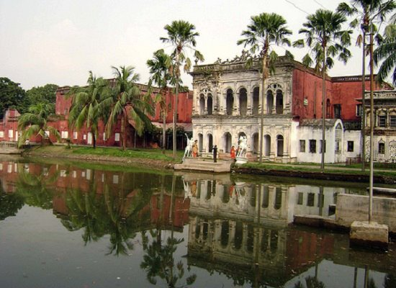
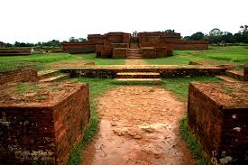

নিচের ছবিগুলো দেখ এবং চিন্তা করে বল ঐতিহাসিক স্থানগুলোর নাম কী?
আহসান মঞ্জিল
মহাস্থানগড়
সোনার গাঁ
ময়নামতি

Slide 6
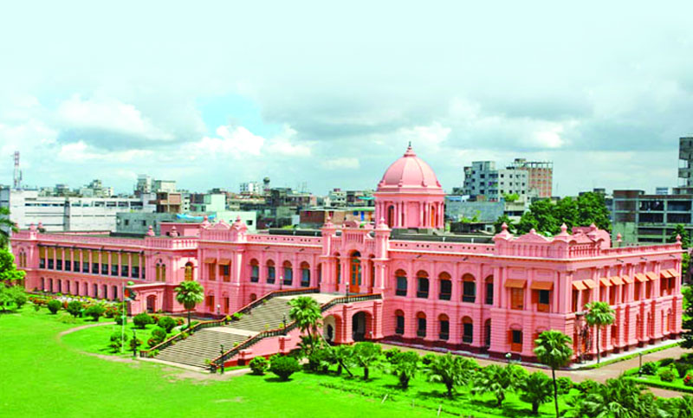
এই ঐতিহাসিক স্থানটির নাম বলতে পার?
আহসান মঞ্জিল

Slide 7
শিখনফল
১৫.২.১ – বাংলাদেশের কয়েকটি ঐতিহাসিক নিদর্শন (আহসান মঞ্জিল) সম্পর্কে বলতে পারবে।
১৫.২.২- ঐতিহাসিক স্থানের সাথে সময় ও যুগ সম্পর্কে বলতে পারবে।
১৫.২.৩- এসব ঐতিহ্যের প্রতি শ্রদ্ধাশীল হবে
১৫.২.৪- ঐতিহাসিক নিদর্শনগুলো সংরক্ষণ করবে।

Slide 8
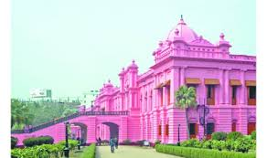
ছবির মাধ্যমে প্রশ্নোত্তর আলোচনা
আহসান মঞ্জিল কাদের রাজপ্রাসাদ ছিল?
আহসান মঞ্জিল বাংলার নবাবদের রাজপ্রাসাদ ছিল।

Slide 9
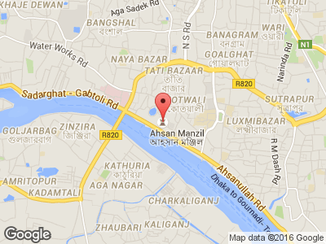
মানচিত্রে দেখে বল আহসান মঞ্জিল কোথায় অবস্থান ?
আহসান মঞ্জিল পুরাতন ঢাকায় বুড়িগঙ্গা নদীর তীরে অবস্থিত

Slide 10
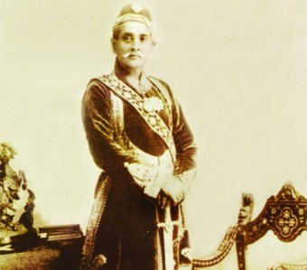
আহসান মঞ্জিল কে নির্মাণ করেন?
মুঘল আমলে বরিশালের জামালপুর পরগনার জমিদার এনায়েতউল্লাহ এ প্রাসাদটি তৈরি করেন।

Slide 11
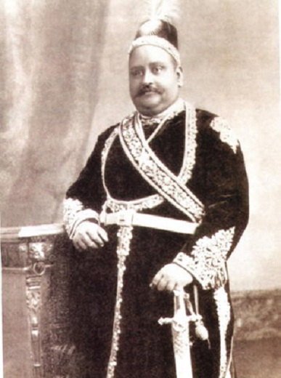
শেখ মতিউল্লাহ কাদের কাছে প্রাসাদটি বিক্রি করে?
আঠারো শতকে শেখ মতিউল্লাহ বাণিজ্যিক কেন্দ্র হিসেবে ব্যবহারের উদ্দেশ্যে প্রাসাদটি ফরাসি বণিকদের কাছে বিক্রি করে দেন।

Slide 12
খাজা আলিমুল্লাহ ফরাসিদের নিকট থেকে কত সালে প্রাসাদটি ক্রয় করেন?
খাজা আলিমুল্লাহ ফরাসিদের নিকট থেকে ১৮৩০ সালে প্রাসাদটি ক্রয় করেন।

Slide 13
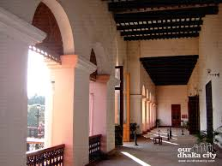
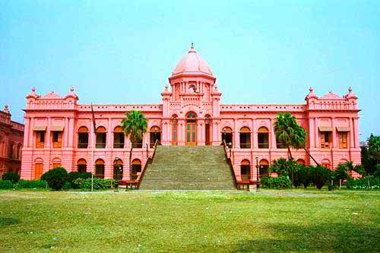
চলো সবাই জেনে নিই এই প্রাসাদটিতে আরো কী কী রয়েছে?
উত্তর
দক্ষিণ
এই প্রাসাদের উত্তর ও দক্ষিণে রয়েছে লম্বা বারান্দা। এছাড়া রয়েছে জলসা ঘর,দরবার হল,রংমহল।

Slide 14
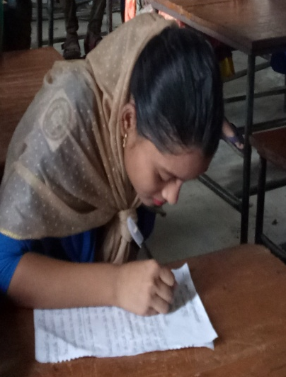
একক কাজ
আহসান মঞ্জিল কে তৈরি করেন?

Slide 15
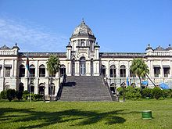
জমিদার প্রথার বিলুপ্তি ঘটলে কোন ভবনটি তার ঐতিহ্য হারায়?
বাংলার নবাবদের রাজপ্রাসাদ আহসান মঞ্জিল তার ঐতিহ্য হারায়।

Slide 16
বাংলাদেশ সরকার আহসান মঞ্জিল তত্ত্বাবধানে দায়িত্ব নেয় কত সালে?
১৯৮৫ সালে বাংলাদেশ সরকার প্রাসাদটির তত্ত্বাবধানের দায়িত্ব নেওয়ার পর তার প্রাচীন ঐতিহ্য ফিরিয়ে আনা হয়।

Slide 17
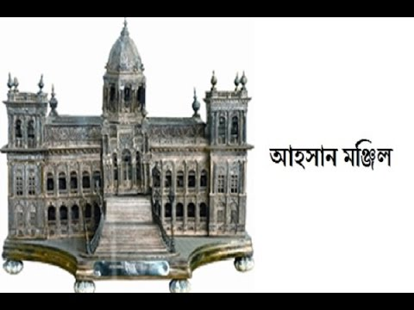
১৮৮৮ সালের টর্নেডোতে ভবনটি ক্ষতিগ্রস্ত হয়। পরে তা মেরামত করা হয়।

Slide 18
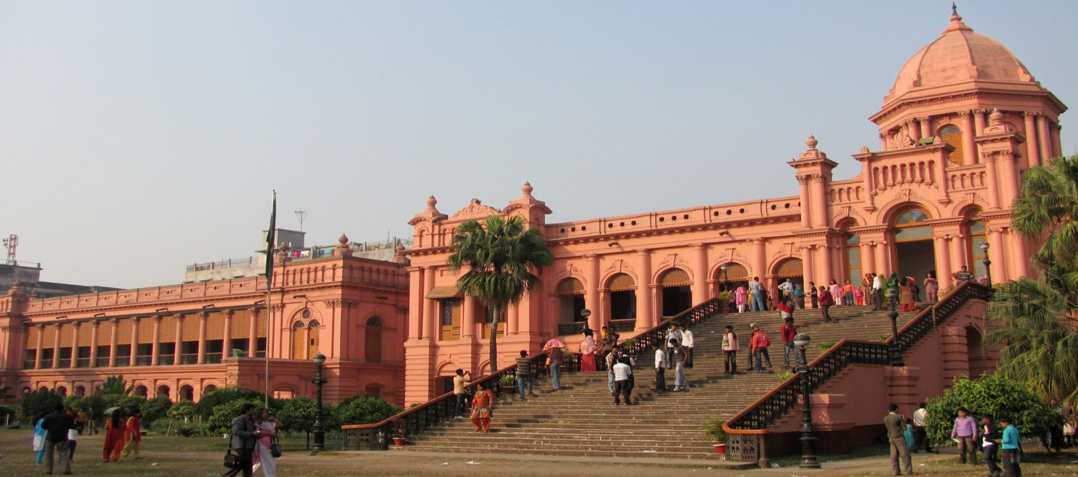
আহসান মঞ্জিল বর্তমানে কী হিসেবে ব্যবহৃত হচ্ছে?
আহসান মঞ্জিল বর্তমানে জাদুঘর হিসেবে ব্যবহৃত হচ্ছে।

Slide 19
জোড়ায় কাজ
এই অধ্যায়ে চারটি ভিন্ন ভিন্ন সময়ের ঐতিহাসিক স্থাপনা আলোচনা করা হয়ছে। প্রতিটি সময়ের পাশে সেই সময়ের উল্লেখ যোগ্য ঘটনাগুলো লেখ।
সময় | যা ঘটেছে
খ্রিষ্টপূর্ব ৪০০অব্দ | প্রাচীন স্থাপনা মহাস্থানগড় এ সময় নির্মিত হয়েছিল
সতের শতক | সোনারগাঁও ও লালবাগের কেল্লা ঐতিহাসিক নিদর্শন
উনিশ শতক | ১৮৩০ সালে খাজা আলিমুল্লাহ ফরাসিদের নিকট থেকে আহসান মঞ্জিল ক্রয় করে নেন
৮০০খ্রিষ্টাব্দ | প্রাচীন স্থাপনা ময়নামতি এ সময় ঐতিহাসিক নিদর্শন

Slide 20

সবাই পাঠ্য বইয়ের ২৮ পৃষ্ঠা খোল এবং নিরবে পড়-

Slide 21
মূল্যায়ন
১.জমিদারি প্রথা বিলুপ্তির সাথে সাথে একটি ঐতিহাসিক ভবন বাংলাদেশ সরকারের তত্ত্বাবধানে চলে যায়। এটি কত সালের ঘটনা?
২. আহসান মঞ্জিল বাংলাদেশের অন্যতম ঐতিহাসিক নিদর্শন। এটি বর্তমানে কী হিসেবে ব্যবহৃত হচ্ছে?

Slide 22
ঢাকার আহসান মঞ্জিল কীভাবে হারানো ঐতিহ্য ফিরে পেয়েছে?
আহসান মঞ্জিল দর্শনে অনেক মানুষ আসে। এ ভবনটি কিভাবে তার ঐতিহ্য হারায়?
আহসান মঞ্জিল বাংলাদেশের একটি উল্লেখযোগ্য স্থাপত্য। এ প্রাসাদে কী কী রয়েছে?
আহসান মঞ্জিল কোন নদীর তীরে অবস্থিত?
আঠারো শতকের চমৎকার এক স্থাপত্য হলো আহসান মঞ্জিল। এটি কাদের প্রসাদ ছিল?

Slide 23
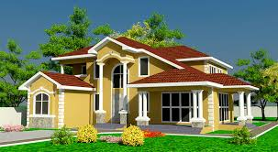
বাড়ির কাজ
আমরা কিভাবে প্রাচীন নিদর্শনগুলোর প্রতি যত্নবান হতে পারি
সে সম্পর্কে পাঁচটি বাক্য বাড়ি থেকে লিখে আনবে।

Slide 24
ধন্যবাদ

